Slide 1
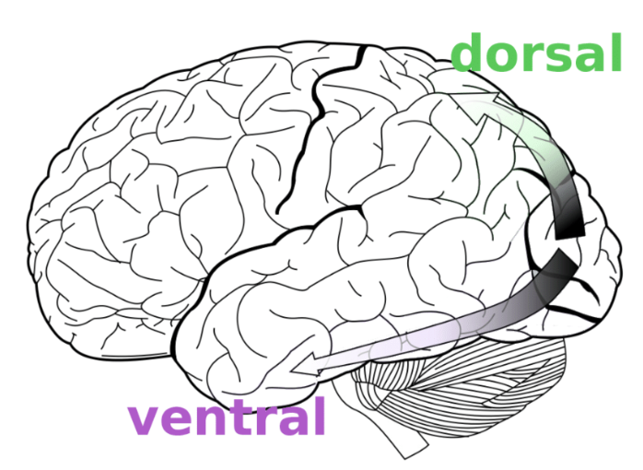
모델 아이디어
ventral stream : 물체의 식별과 인식에 관여함.
“What pathway” 라고도 함.
- 객체 인식.
dorsal stream : 관찰자에 관한 물체의 상대적 위치 감지에 관여함.
“Where pathway” 라고도 함.
- 동작 인식.
인간의 시작 피질이 2가지의 경로를 가진다는 가설인 Two-Streams Hypothesis 에서 출발한 아이디어.
위 가설과 같이 신경망을 두 개로 나누어 학습시키면 좋은 성능을 얻을 것이라는 접근.

Slide 2
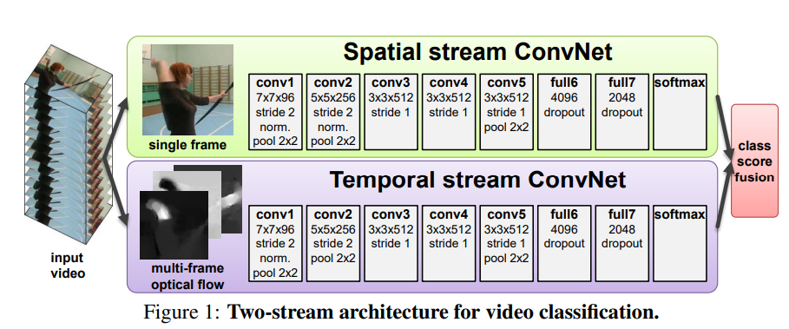
모델 구조
앞서 기술한 바와 같이 2개의 신경망(ConvNet)을 가지는 구조.
Spatial stream ConvNet : 공간적 정보(single frame)를 입력으로 받는 부분. 공간적 정보는 각 동영상의 RGB 프레임이다.
Temporal stream ConvNet : 시간적 정보(multi-frame optical flow)를 입력으로 받는 부분.
시간적 정보는 프레임과 프레임 간의 이동 그 자체를 나타내는 optical flow 를 직접 넣어줌.
각 stream 은 late fusion 으로 결합된 softmax 점수가 결합된 deep ConvNet 을 통해 구현됨.

Slide 3
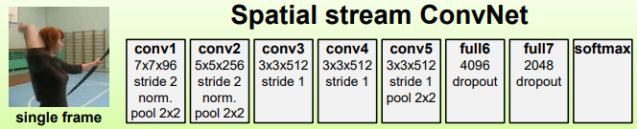
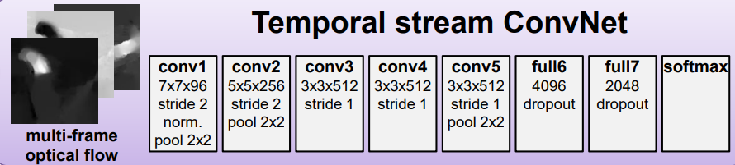
모델 구조
Spatial stream ConvNet
개별 비디오 프레임에서 작동하여 정지 이미지에서 동작 인식을 효과적으로 수행함.
정적 모양 자체는 일부 동작이 특정 객체와 강하게 연관되어, 유용한 단서가 됨.
Spatial ConvNet 은 본질적으로 이미지 분류 아키텍처이므로, 아래와 같은 장점이 존재함.
1. 대규모 이미지 인식 방법의 최근 발전을 기반으로 할 수 있음.
2. ImageNet 챌린지 데이터 셋과 같은 대규모 이미지 분류 데이터 셋에서 사전 훈련이 가능함.
Temporal stream ConvNet
연속된 프레임 간의 변화를 입력으로 사용하고, 본 모델의 정확도를 크게 향상 시킴. 사실상 핵심이라고 볼 수 있음.
Spatial 과 동일한 구조를 가지나, 메모리 소모 감소를 위해 두번째 정규화 계층(conv2 의 norm) 이 제거됨.

Slide 4
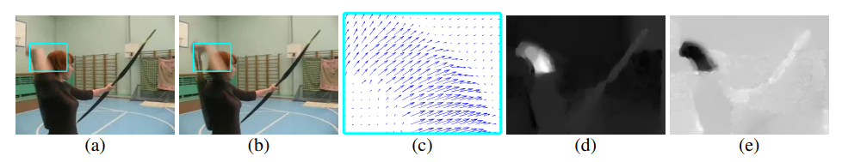
모델 구조
광학 흐름 ConvNet(Optical flow ConvNet)
몇 개의 연속된 프레임들 사이의 Optical flow displacement fields(광학 흐름 변위 필드) 를 입력으로 사용함.
(a), (b) : 박스 부분의 손 움직임을 가지는 연속된 프레임
(c) : (a) 와 (b)의 박스 부분에서 실제로 구해진 Optical flow.
(d) : displacement vector fields(변위 벡터 필드)의 수평 성분 dx. (강도가 높은 것은 밝은 픽셀, 강도가 낮은 것은 어두운 픽셀)
(e) : displacement vector fields(변위 벡터 필드)의 수직 성분 dy.
(d) 와 (e) 를 통해 손과 활의 움직임이 어떻게 시각화 되었는지 볼 수 있음.
광학 흐름(Optical flow)?
프레임 간 행동의 변화를 표현함. 이를 특징으로 사용 시 신경망이 움직임과 관련된 특징을 추정할 필요가 없어짐.
더 쉽게 인식이 가능해짐.
ConvNet에 대한 입력은 다양한 flow 를 포함하며, 이후 슬라이드에서 이에 대해 기술함.

Slide 5
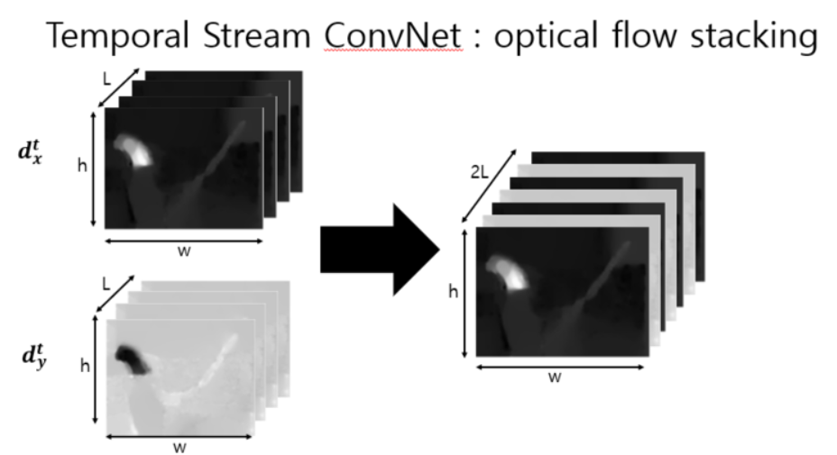

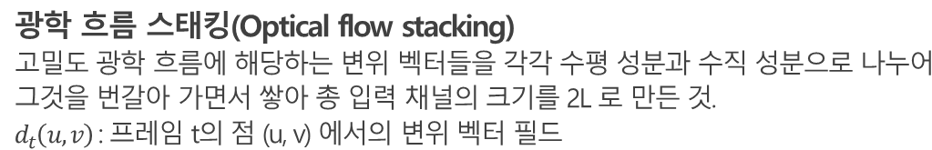
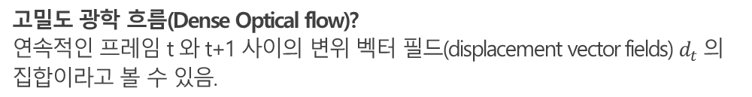
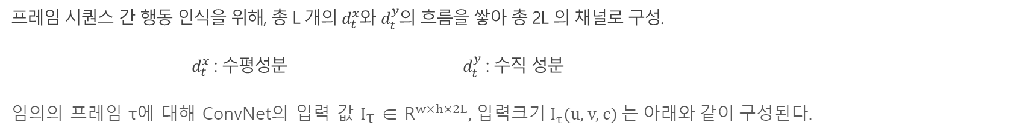
모델의 입력
광학 흐름 스태킹(Optical flow stacking)
고밀도 광학 흐름에 해당하는 변위 벡터들을 각각 수평 성분과 수직 성분으로 나누어
그것을 번갈아 가면서 쌓아 총 입력 채널의 크기를 2L 로 만든 것.
$d_{t}\left(u, v\right)$: 프레임 t의 점 (u, v) 에서의 변위 벡터 필드
변위(displacement)?
여기서는 프레임 t 의 점 (u, v) 가 바로 이어지는 프레임인 t+1 에서 물체에 정확히 대응되는
동일 점 (u, v) 와의 변위 벡터라고 함. (이동하는 물체 추적을 위함)
고밀도 광학 흐름(Dense Optical flow)?
연속적인 프레임 t 와 t+1 사이의 변위 벡터 필드(displacement vector fields) $d_{t}$ 의 집합이라고 볼 수 있음.
프레임 시퀀스 간 행동 인식을 위해, 총 L 개의 $d_{t}^{x}$와 $d_{t}^{y}$의 흐름을 쌓아 총 2L 의 채널로 구성.
$d_{t}^{x}$ : 수평성분 $d_{t}^{y}$ : 수직 성분
임의의 프레임 τ에 대해 ConvNet의 입력 값 $I_{\text{τ}}$ ∈ ${\text{R}}^{w×h×2L}$, 입력크기 $I_{τ}$(u, v, c) 는 아래와 같이 구성된다.

Slide 6

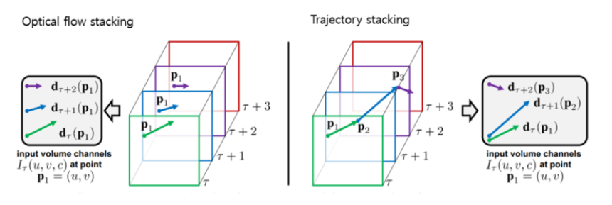
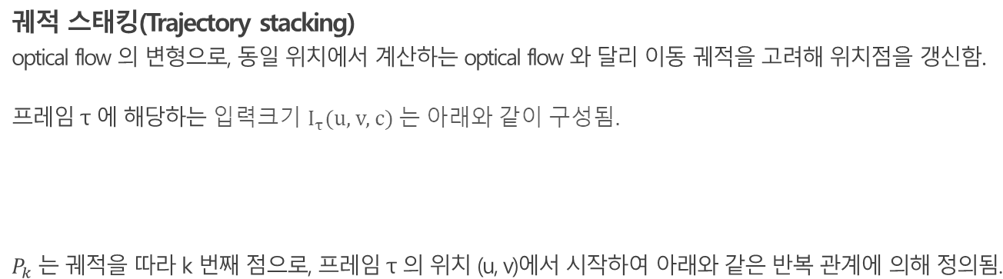
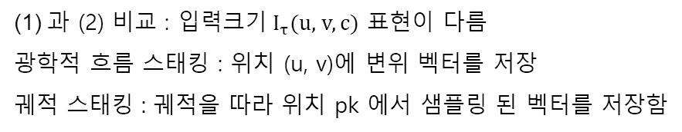
모델의 입력
궤적 스태킹(Trajectory stacking)
optical flow 의 변형으로, 동일 위치에서 계산하는 optical flow 와 달리 이동 궤적을 고려해 위치점을 갱신함.
프레임 τ 에 해당하는 입력크기 $I_{τ}$(u, v, c) 는 아래와 같이 구성됨.
$P_{k}$ 는 궤적을 따라 k 번째 점으로, 프레임 τ 의 위치 (u, v)에서 시작하여 아래와 같은 반복 관계에 의해 정의됨.
(1) 과 (2) 비교 : 입력크기 $I_{τ}$(u, v, c) 표현이 다름
광학적 흐름 스태킹 : 위치 (u, v)에 변위 벡터를 저장
궤적 스태킹 : 궤적을 따라 위치 pk 에서 샘플링 된 벡터를 저장함

Slide 7
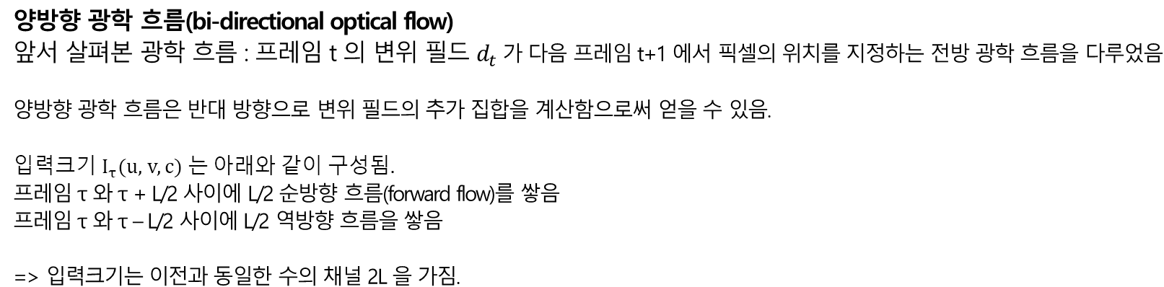
모델의 입력
양방향 광학 흐름(bi-directional optical flow)
앞서 살펴본 광학 흐름 : 프레임 t 의 변위 필드 $d_{t}$ 가 다음 프레임 t+1 에서 픽셀의 위치를 지정하는 전방 광학 흐름을 다루었음
양방향 광학 흐름은 반대 방향으로 변위 필드의 추가 집합을 계산함으로써 얻을 수 있음.
입력크기 $I_{τ}$(u, v, c) 는 아래와 같이 구성됨.
프레임 τ 와 τ + L/2 사이에 L/2 순방향 흐름(forward flow)를 쌓음
프레임 τ 와 τ – L/2 사이에 L/2 역방향 흐름을 쌓음
=> 입력크기는 이전과 동일한 수의 채널 2L 을 가짐.
평균 흐름 뺄셈(mean flow subtraction)
모델이 수정 비선형성을 더 잘 활용 가능하도록 해주는 zero-centering 수행이 일반적으로 더 유리함
zero-centering : 평균값을 0으로 분포 시킨 데이터를 입력으로 넣어주는 것.
본 논문의 입력은 어느정도는 centered 되어있다고 보여짐.
한 쌍의 프레임이 주어지면, 프레임 사이의 광학 흐름은 카메라의 움직임과 같은 특정 변위에 의해 지배될 수 있음.
-> 각 변위 필드 d 에서 평균 벡터를 빼는 방식을 사용하였음.

Slide 8
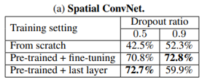
실험 결과
Table 1 . UCF-101 에 대한 Spatial, Temporal ConvNet 성능 측정.
Spatial ConvNet 결과
UCF-101 에 대해 사전학습 없이 수행
ILSVRC-2012 에 대한 사전학습 후 fine-tuning 수행
ILSVRC-2012 에 대한 사전 학습 후 마지막 계층(분류 계층)만 학습 진행
1의 경우, Dropout 비율이 0.9 과 같이 높은 값에서도 과적합이 발생함을 알 수 있음.
2의 경우와 3의 경우를 비교해보면, fine-tuning 을 통한 향상도 그리 크지 않음을 알 수 있음
=> 3의 경우를 채택하였음.

Slide 9
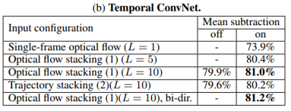
실험 결과
Table 1 . UCF-101 에 대한 Spatial, Temporal ConvNet 성능 측정.
입력 설정
1. 단일 프레임 광학 흐름 (L=1)
2. L=5 인 광학 흐름 stacking
3. L=10 인 광학 흐름 stacking
4. L=10 인 궤적 stacking
5. L=10 인 양방향 광학 흐름 stakcing
다중 프레임 정보도 중요하지만,
동작 움직임에 대한 정보를 포함하는
입력을 넣어주는 것이 중요함.
Temporal ConvNet 결과
UCF-101 에 대해 사전훈련 없이 진행 -> 과적합 방지를 위해 Dropout 비율을 0.9 로 채택하였음.
multiple stacked optical flows, trajectory stacking, mean subtraction, bi-directional optical flow 사용의 효과에 주목함.
결과 관측
1. Optical flow stacking 이 성능 향상에 도움이 되는지에 대한 측정.
=> 한 쌍의 프레임 사이의 optical flow (L=1) 에 비해 여러 개의 변위 필드를 쌓는 것(L > 1) 의 경우 약 7~8 % 의 성능 향상을 확인 함.
2. stacking 하는 프레임의 개수가 10개 이상일 경우의 성능향상 폭이 작아지는 것을 확인하고, 이후로는 10으로 고정하였음.
3. Mean subtraction 적용 시 성능 향상에 도움을 준다는 것을 확인함 -> 이후로는 default 로 적용하였음.
4. 서로 다른 stacking 기술 간의 차이는 적은 것을 확인함. optical flow stacking 에 비해 trajectory stacking 의 성능이 낮으며, 단방향 보다는 양방향(bi-directional)의
경우가 성능이 조금 더 좋았음을 확인 가능.

Slide 10
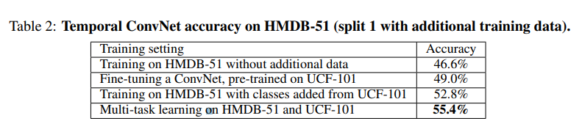
실험 결과
Table 2. HMDB-51 에 대한 Tempoal ConvNet 성능 측정
결과 관측
HMDB-51 : UCF-101 보다 더 작은 크기의 데이터셋 -> 효과적으로 학습 셋의 크기를 늘리기 위한 다양한 옵션을 평가함.
추가 데이터 없이 HMDB-51 에서 학습
UCF-101 에 대해 사전 훈련 후 fine-tuning 수행
UCF-101 로부터 78개의 클래스 추가 (서로 교차점이 없도록 선택함) 후 수행
HMDB-51 과 UCF-101 에 Multi-task learning 적용하여 수행
UCF-101 데이터를 활용하는 것이 성능 향상에 도움을 주는 것을 확인하였음.
Multi-task learning 은 학습 절차에서 사용 가능한 모든 학습 데이터 활용이 가능하기 때문에, 최상의 성능을 보임.

Slide 11
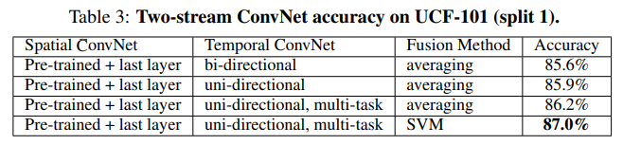
실험 결과
Table 3. UCF-101 에 대한 Two-stream ConvNet 성능 측정
네트워크를 결합하는 한 가지 방법 : 두 개의 네트워크의 전체 6개 또는 7개 Layer 위에 FC Layer 의 공동 스택을 훈련.
-> 본 논문에서는, 과적합으로 인하여 불가능 => softmax 점수를 평균화(averaging) 또는 선형 SVM 을 사용하여 융합함.
결과 관측
Temporal 과 Spatial 각각은 상호 보완적이며, 융합 시 크게 개선됨을 확인. (Temporal 에 비해 6%, Spatial 에 비해 14% 향상)
softmax 점수의 SVM 기반 융합은 평균화를 통한 융합보다 우수한 성능을 보임.
Temporal 의 경우 양방향이 단방향보다 좋은 성능을 보였으나, 융합 시 단방향이 좋은 성능을 보임.
Multi-task learning 이 적용된 Temporal ConvNet 은 최고의 성능을 보임.

Slide 12
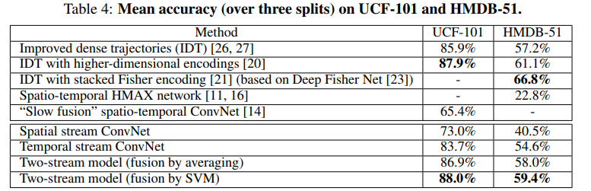
실험 결과
최신 기술과의 비교.
Table 4. UCF-101 및 HMDB-51 의 평균 정확도 (3분할 이상)
결과 관측
Spatial, Temporal ConvNet 모두 [14] 와 [16] 의 Deep Architecture 를 큰 차이로 능가함.
Two-stream model 은 성능을 더욱 향상 시키며, 최신 수작업 모델인 [20, 21, 26]과 비슷한 수준의 성능을 보임.

